Slide 1



Философия и мировоззрение
Философия

Slide 2

Базовое определение:
Философия – это рационально-теоретическая форма духовной культуры, предметом которой являются универсальные связи человека с миром.
Философия выступает самосознанием общечеловеческой культуры, выдвигая рациональные и ценностные ориентиры перед Человеком и Обществом, вырабатывает предельно общие представления о мире и месте человека в нем.

Slide 3

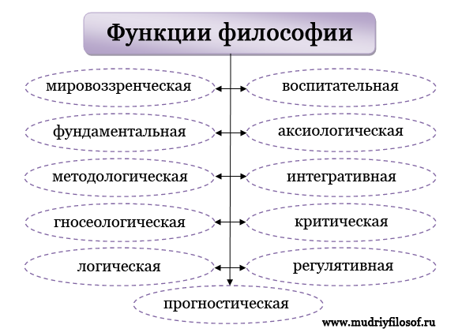

Slide 4
Фу́нкция
(лат. functio — исполнение, совершение) — отношение между элементами, при котором изменение в одном элементе влечёт изменение в другом. Функция в философии — обязанность, круг деятельности.

Slide 5

МИРОВОЗЗРЕНЧЕСКАЯ ФУНКЦИЯ.
Будучи теоретическим ядром мировоззрения, философия осмысливает предельные основания культуры, задавая систему координат повседневной деятельности человека. Именно поэтому философию иногда называют самосознанием культуры.

Slide 6
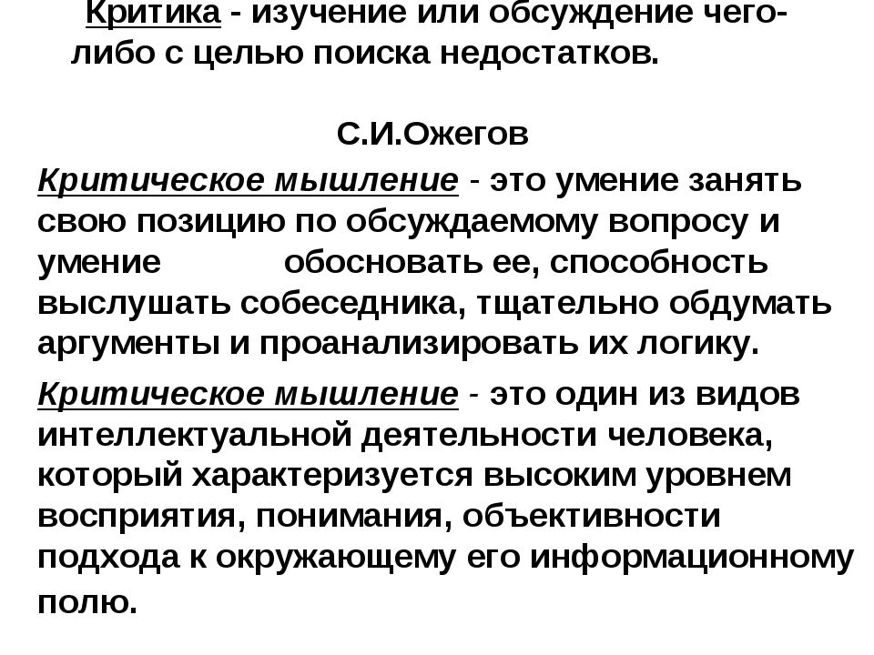

Slide 7

Зачем??? Зачем??? Зачем???
Я сомневаюсь в том, что …

Slide 8

Зачем??? Зачем??? Зачем???
Я сомневаюсь в том, что …

Slide 9

КРИТИЧЕСКАЯ
Еще одной важной функцией философии является критическая. Осуществляя рефлексию над предельными основаниями культуры, философия подвергает сомнению идеи и смыслы, утратившие современность и актуальность. Можно сказать, что культурный прогресс возможен только потому, что человек способен ставить под сомнение устоявшиеся правила и заглядывать за привычные горизонты.
Критичность является основой движения философской мысли. Философия вообще началась как сомнение в достоверности предлагаемого мифом знания о мире. Принципиально критический характер философии отмечали мыслители разных эпох: Ф. Бэкон, Р. Декарт, Д. Юм, И. Кант. Все они считали, что философствовать — значит сомневаться.

Slide 10
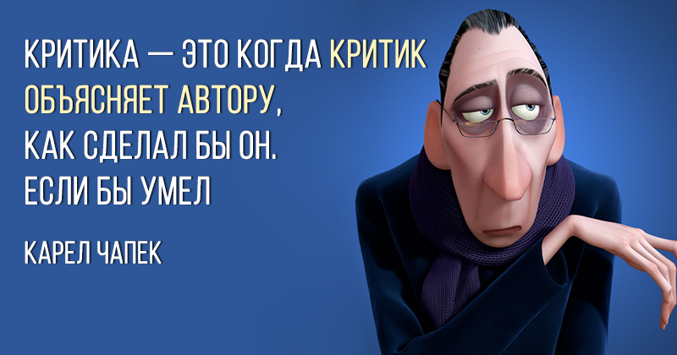

Slide 11
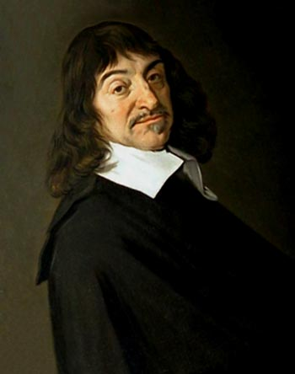
Наиболее развернутую теорию, в которой проясняется критический характер философий, предложил в Новое время Р. Декарт (1596 – 1650). Принцип методологического сомнения он положил в основу любого размышления. «Без сомнения мышление не может начаться». Единственным несомненным для человека фактом является факт его собственного мышления. Таким образом, способность мыслить становится гарантом существования индивида.
Начав с принципа методологического сомнения, Р. Декарт пришел к формулировке своего известного положения Сogito ergo sum (Мыслю, следовательно, существую).

Slide 12
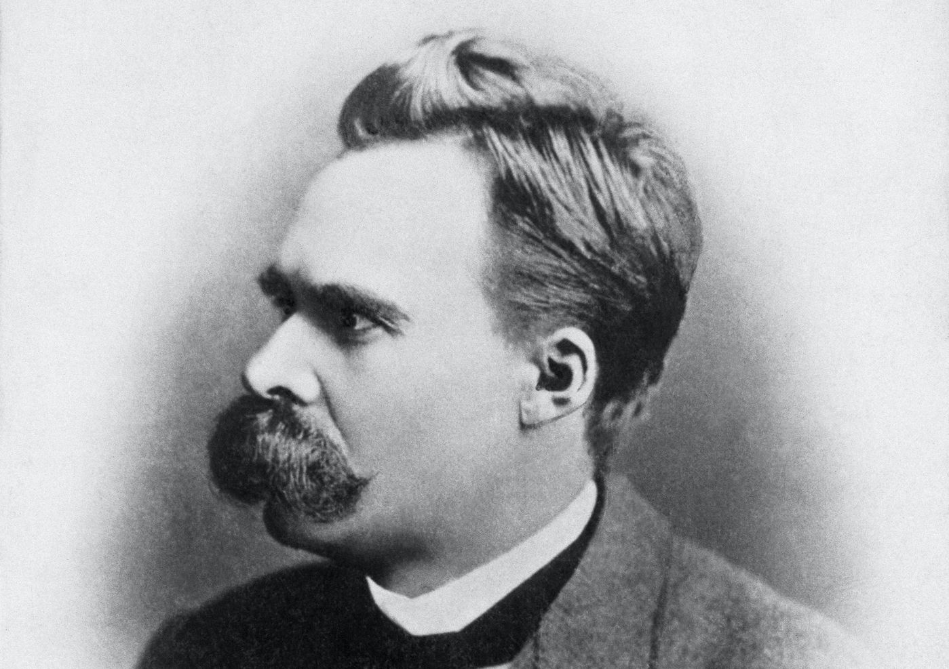
Фридрих Ницше 1844 - 1900
Немецкий философ
Фундаментальная концепция Ницше включает в себя особые критерии оценки действительности, поставившие под сомнение основополагающие принципы действующих форм морали, религии, культуры и общественно-политических отношений. Будучи изложенными в афористической манере, сочинения Ницше получают неоднозначные интерпретации, вызывая много разногласий.

Slide 13


Slide 14
МЕТОДОЛОГИЧЕСКАЯ ФУНКЦИЯ
заключается в определении общих правил и принципов человеческой деятельности. Открывая и описывая новые стороны развития, философия оказывает содействие приросту научных знаний, создает предпосылки для научных открытий.
Философская методология способна помогать другим формам духовной культуры, и частным наукам в решении теоретических проблем. Важное значение имеет участие философии в создании гипотез и теорий.
Общие философские понятия и принципы проникают в естественные и гуманитарные науки, участвуя в генезисе теорий в качестве общих регулятивов и внутренних элементов.

Slide 15
ПРОГНОСТИЧЕСКИЕ ФУНКЦИИ
Находясь на переднем крае человеческой мысли, философия всегда опережает свое время. Взгляд философии на мир и человека гораздо шире, чем точка зрения здравого смысла. Часто говорят, что философы рассматривают реальность, настоящее, с позиций будущего. Многие идеи философов, которые воспринимались современниками как утопичные, нашли свою реализацию спустя годы или даже столетия.
Классическим примером здесь может быть атомистическая модель мира Демокрита (460 до н.э. – 370 до н.э.), которая была исключительно умозрительной, теоретической конструкцией. Однако, философское учение Демокрита заложило вектор естественнонаучного поиска, который спустя столетия привел к формированию современной физической картине мира.

Slide 16
ПЕДАГОГИЧЕСКАЯ ФУНКЦИЯ.
Практическим значением философии является непосредственное влияние ее на формирование личности. Эта функция вытекает из способности философии оказывать, по мере усвоения знаний о ней, формирующее воздействие на интеллект человека. На основе философии формируется картина мира, иерархия ценностей, способность подчинять свои желания и эмоциональные порывы высоким идеалам. Автономная, свободно мыслящая личность является конечным продуктом философских концепций и систем. Именно здесь кроется разгадка знаменитого древнего философского изречения «Познай самого себя» (Бибихин В.).

Slide 17
ИНТЕГРАТИВНАЯ
Философия является квинтэссенцией основных идей и ценностей той или иной исторической эпохи, объединяя в единое смысловое целое различные формы культуры. С помощью философских категорий она осуществляет синтез, объединение самых различных научных знаний в единую картину мира.
Философия не заменяет и не подменяет другие науки, вырабатывая философские категории, позволяющие синтезировать главные и основные выводы, остальных наук, относящиеся к общей картине мира и дающие представление о нем как о чем-то целом. При этом удается синтезировать, объединить в рамках единого мировоззрения самые различные явления. Это позволяет понять их место в изменяющемся мире, их взаимосвязь и правильно предвидеть их дальнейшее развитие.
Таким образом, философия выполняет функцию синтеза знания. Философия представляет собой такую форму духовной культуры, которая выступает интегратором всех других форм.

Slide 18
Спасибо за внимание
Философия

